Slide 1
Модуль урологии
Специальность: 051301 – «Общая медицина»
Направление подготовки: хирургия (компонент по выбору)
Наименование цикла: Основы генитальной хирургии в урологии
Количество часов: 45 часов (1 кредит)

Slide 2
Модуль урологии
Актуальность: Генитальная хирургия - это отдельное направление в современной пластико-реконструктивной хирургии и урологии, подразумевающее проведение различных хирургических вмешательств на половых органах. Свое развитие генитальная хирургия получила совсем недавно, после выделения из общей урологии такого направления как андрология, т.е. науки о мужчине. В сферу интересов генитальной хирургии попадают хирургические вмешательства, выполняемые на половом члене, мошонке, яичках и мочеиспускательном канале (уретре). Приоритетным и самым динамично развивающимся направлением являются операции на половом члене и уретре. Новая концепция генитальной хирургии привела к необходимости выделения трех направлений в оперативной андрологии - реконструктивной, имплантационной и эстетической, которые являются взаимосвязанными и дополняющими друг друга.
Ожидаемые результаты: формирование знаний и умений по диагностике и лечению врожденных и приобретенных заболеваний половой системы у мужчин.

Slide 3
Модуль урологии
Формируемые компетенции:
ознакомить студентов с этиологией, патогенезом и клинической симптоматикой врожденных и приобретенных заболеваний половой системы у мужчин;
обучить принципам диагностики и лечения врожденных и приобретенных заболеваний половой системы у мужчин;
научить основным принципам профилактики врожденных и приобретенных заболеваний половой системы у мужчин;
совершенствовать навыки межличностного общения.
Формировать знания этиологии, патогенеза и клинической симптоматики заболеваний органов половой системы у мужчин.
Формировать навык составления и обоснования программы обследования больных с приобретенными и врожденными заболеваниями у мужчин.
Формировать навык интерпретации лабораторных показателей мочи, сока простаты т.д.
Формировать навык проведения цистографии и интерпретации результатов
Формировать навык чтения кавернозограммы
Формирование навыка оценки эректильной дисфункции
Формировать и развивать аналитические способности при дифференциальной диагностике врожденных и приобретенных заболеваний половой системы у мужчин;
Формировать навык проведения профилактики заболеваний органов половой системы
Формировать и совершенствовать навыки общения с пациентами и их родителями

Slide 4
Модуль урологии
Краткое содержание дисциплины:
Урогенитальная хирургия одно из актуальных направление в современной пластико-реконструктивной хирургии и урологии. Она включает проведение различных хирургических вмешательств на половых органах. Генитальная хирургия одно из молодых направлении, которое возникло, после выделения из общей урологии такого направления как андрология, т.е. науке о мужчине. Появление генитальной хирургии привело к необходимости выделения трех направлений в оперативной андрологии - реконструктивной, имплантационной и эстетической, которые являются взаимосвязанными и дополняющими друг друга.
Основные научно-практические интересы кафедры урологии по генитальной хирургии:

Slide 5
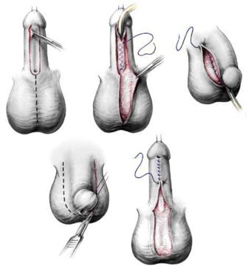
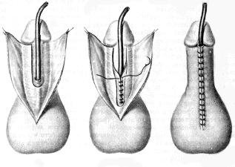
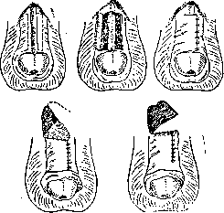
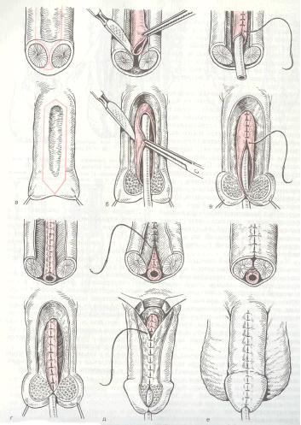
Лечение гипоспадии
Уретропластика по Дюплею:
Уретропластика по Баккалу:
Лечение эписпадии:
Пять последовательных моментов операции
по Тиршу
Этапы пластики уретры при эписпадии:

Slide 6
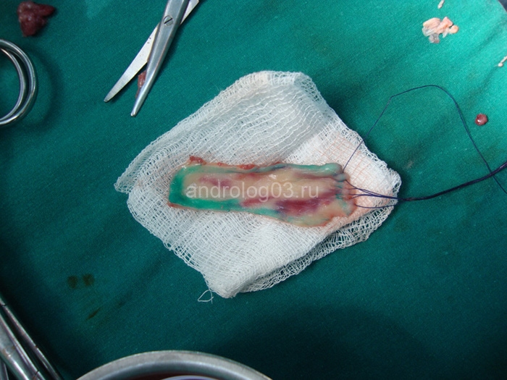
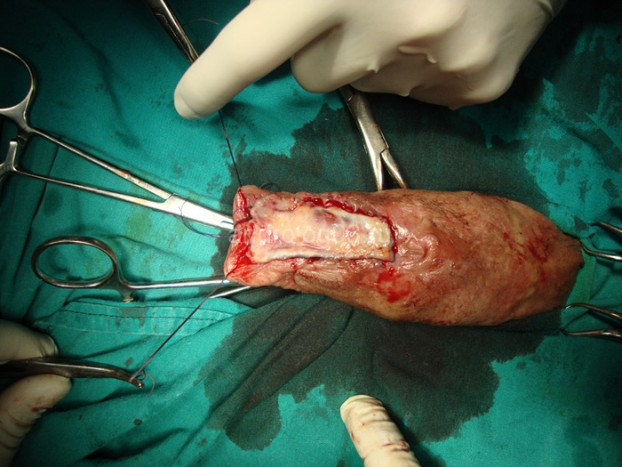
Операции при стриктурах уретры:
Эндоскопическая уретротомия:
Пластика уретры буккальным лоскутом:
Этапы фиксации буккального лоскута к кавернозным телам

Slide 7
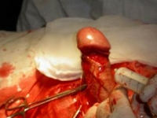
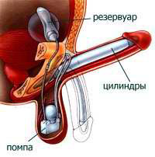
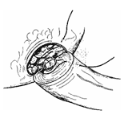
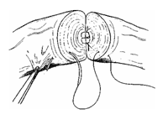
Коррекция сложной патологии полового члена.
Модификация операции Несбита:
Эндопротезирование
Операции при мужском бесплодии
Соединение семявыносящего протока с протоком придатка (вазо-эпидидимоанастомоз):
Вазо-вазоанастомоз

Slide 8
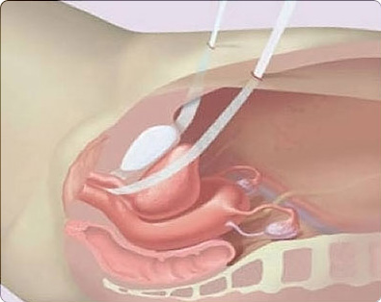
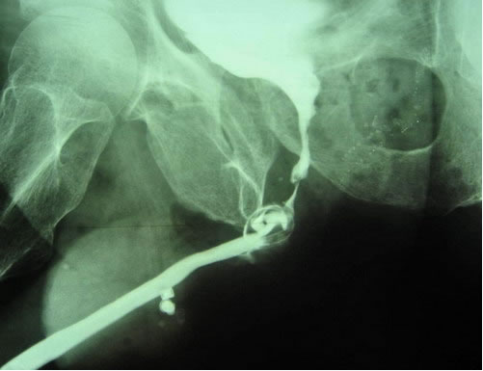
Сфинктеры и слинговые операции при недержании мочи у мужчин и женщин
TVT-пластика при недержании мочи
у женщин:
Сфинктеры и слинговые операции при недержании мочи у мужчин:

Slide 9
Пререквизиты:
Общая хирургия, доказательная медицина, коммуникативные навыки.
Постреквизиты:
Интернатура по хирургическим болезням, акушерству и гинекологии и общей врачебной практики

